Slide 1


如何获得效率生活？电器吸尘的神奇效果

Slide 2


扫除清单 | 电器吸尘 | 全屋清洁
步骤1
准备
电器吸尘
全屋清洁

Slide 3
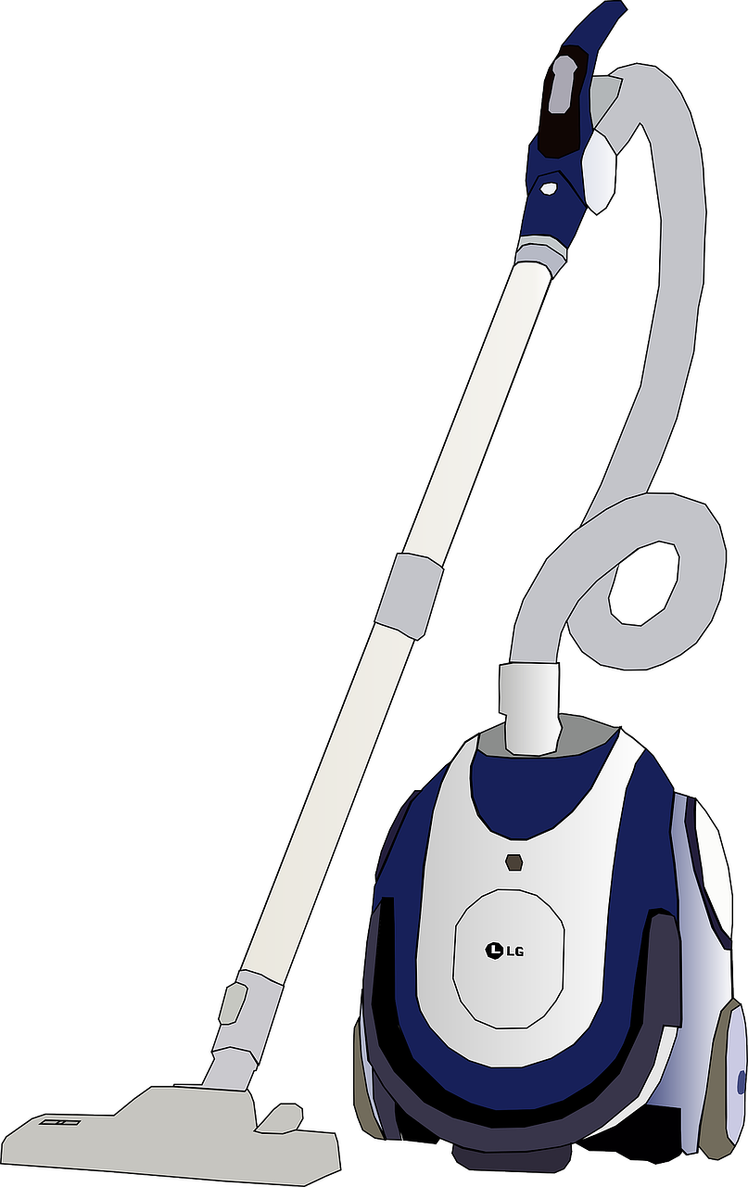
扫除清单 | 电器吸尘 | 全屋清洁
步骤2
吸尘
电器吸尘
准备吸尘器和配件

Slide 4
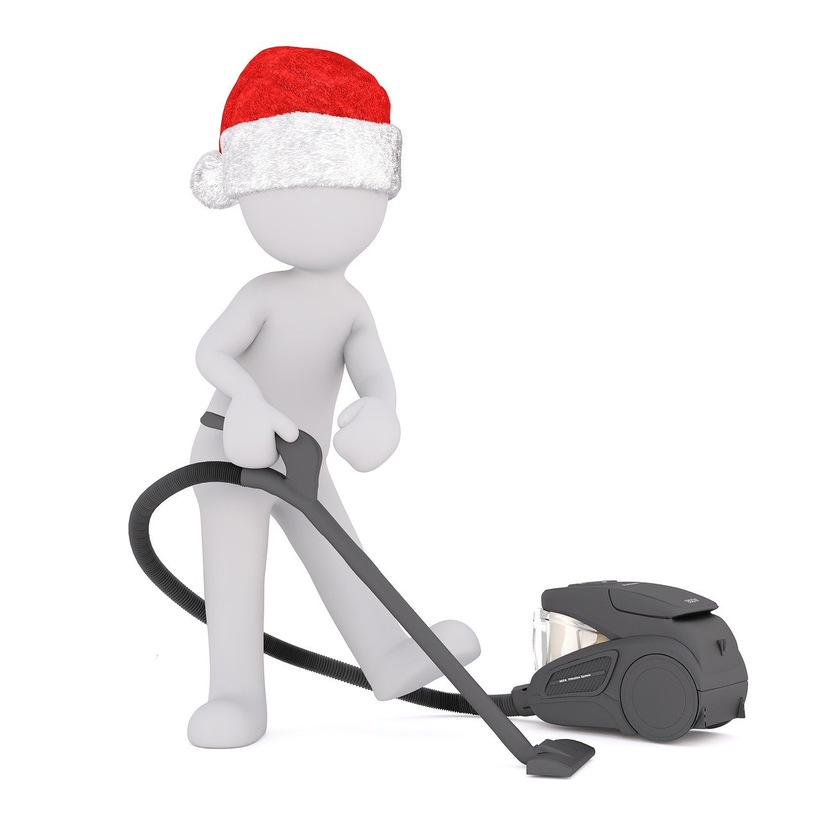
扫除清单 | 电器吸尘 | 全屋清洁
步骤3
擦拭
电器吸尘
按顺序吸尘电器表面和缝隙

Slide 5

扫除清单 | 电器吸尘 | 全屋清洁
步骤4
清洁配件
电器吸尘
用湿布擦拭电器表面

Slide 6

扫除清单 | 电器吸尘 | 全屋清洁
步骤5
收纳
电器吸尘
用湿布擦拭吸尘器配件

